Slide 1
21 鞋匠的儿子
小学语文第十一册

Slide 2

对任何人不怀恶意，对一切人宽大仁爱；坚持正义，因为上帝使我们懂得正义；让我们继续努力去完成我们正在从事的事业；包扎我们国家的伤口。
——林肯

Slide 3
填一填：
在参议员们的眼里，当总
统的应该是______________，
而不应该是______________。

Slide 4
“林肯先生，在你开始演讲之前，我希望你记住，你是一个鞋匠的儿子。”

Slide 5
自学要求：
用“——”划出林肯说的三段话，
认真读一读，想一想：这些句子反映
了林肯怎样的人格魅力？

Slide 6
“我非常感激你使我想起我的父亲。他已经过世了。我一定会永远记住你的忠告，我永远是鞋匠的儿子。我知道我做总统，永远无法像父亲做鞋匠那样做得那么好。”
“就我所知，我父亲以前也为你的家人做鞋子。如果你的鞋子不合脚，我可以帮你改正它。虽然我不是伟大的鞋匠，但我从小就跟父亲学到了做鞋子的艺术。”
“对参议院里的任何人都一样，如果你们穿的那双鞋是我父亲做的，而它们需要修理和改善，我一定尽可能地帮忙。但是有一件事是可以确定的，我无法像我父亲那么伟大，他的手艺是无人能比的。”

Slide 7
“我非常感激你使我想起我的父亲。他已经过世了。我一定会永远记住你的忠告，我永远是鞋匠的儿子。我知道我做总统，永远无法像父亲做鞋匠那样做得那么好。”
永远
永远
永远
“我非常感激你使我想起我的父亲。他已经过世了。我一定会记住你的忠告，我是鞋匠的儿子。我知道我做总统，无法像父亲做鞋匠那样做得那么好。”

Slide 8
“就我所知，我父亲以前也为你的家人做鞋子。如果你的鞋子不合脚，我可以帮你改正它。虽然我不是伟大的鞋匠，但我从小就跟父亲学到了做鞋子的艺术。”

Slide 9
“对参议院里的任何人都一样，如果你们穿的那双鞋是我父亲做的，而它们需要修理和改善，我一定尽可能地帮忙。但是有一件事是可以确定的，我无法像我父亲那么伟大，他的手艺是无人能比的。”

Slide 10
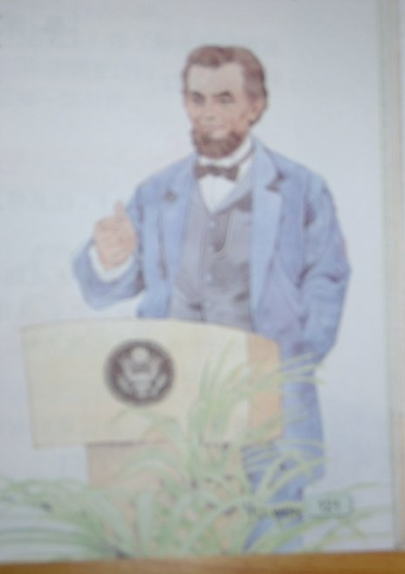
“对参议院里的任何人都一样，如果你们穿的那双鞋是我父亲做的，而它们需要修理和改善，我一定尽可能地帮忙。但是有一件事是可以确定的，我无法像我父亲那么伟大，他的手艺是无人能比的。”

Slide 11
说一说：
假如，你就是其中
一位参议员，你会……

Slide 12
“我非常感激你使我想起我的父亲。他已经过世了。我一定会永远记住你的忠告，我永远是鞋匠的儿子。我知道我做总统，永远无法像父亲做鞋匠那样做得那么好。”
“就我所知，我父亲以前也为你的家人做鞋子。如果你的鞋子不合脚，我可以帮你改正它。虽然我不是伟大的鞋匠，但我从小就跟父亲学到了做鞋子的艺术。”
“对参议院里的任何人都一样，如果你们穿的那双鞋是我父亲做的，而它们需要修理和改善，我一定尽可能地帮忙。但是有一件事是可以确定的，我无法像我父亲那么伟大，他的手艺是无人能比的。”

Slide 13
“达到了伟大境界而仍然保持自己优良品质的罕有的人物。”
——马克思

Slide 14
“一个裂开的房子是站立不住的，我不希望这个房子塌下去。”
“我所希望的是它结束分裂，它应该成为一个完整的整体。”

Slide 15
拓展阅读:
当时南方实行的是奴隶制度。380多万黑人奴隶遭受奴隶主残酷的折磨和压迫，生活十分悲惨。如果国家分裂了，南方的奴隶主们将永远地奴役黑人，永远地把黑人当牛马使唤。林肯亲自指挥作战，领导政府同南北农场奴隶主进行了坚决斗争。1865年4月，历时四年的南北战争终于以北方胜利而告终，国家的统一，使美国有了很大发展，林肯也成为黑人解放的象征。

Slide 16
对任何人不怀恶意，对一切人宽大仁爱；坚持正义，因为上帝使我们懂得正义；让我们继续努力去完成我们正在从事的事业；包扎我们国家的伤口。
——林肯

Slide 17
人心不是靠武力征服的，而是靠爱和宽容大度征服！
——斯宾诺
我不一定会胜利，但定会真诚行事。我不一定成功，但会保持一贯的信念。 ——林肯

